Slide 1
Onze Prokkel Presentatie

Slide 2
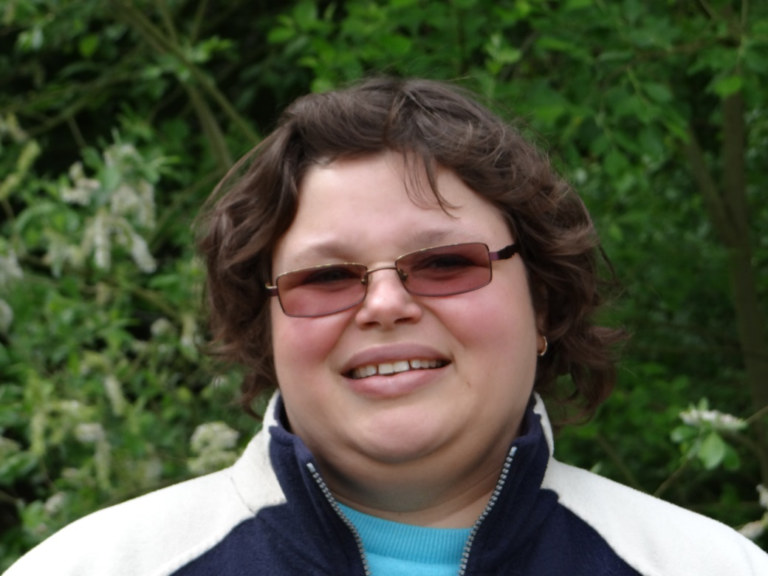
Wie zijn wij
Notes:
Ik ben Mirjam Braspenning
Ik woon in Goes
En werk ongeveer 6 jaar bij de LFB
En werk op een lokaal steunpunt in Goes
Ik ben ervarings deskundiger hart en nieren
Ik ben Mireille de Beer woon in Tilburg ben al jaren actief als Ervaringsdeskundige/Belangenbehartiger/Trainer/Clientvertrouwenspersoon en werk bij Vilans ben gedetacheerd van uit de LFB
Werk ook op een lokaal Steunpunt Goes

Slide 3
Wat is prokkel
Notes:
Een prokkel is een prikkelende ontmoeteng tussen mensen met en zonder beperking
Prokkel gebeurt ieder jaar in de eerste week van Juni
We willen jullie graag vertellen hoe leuk Prokkel is
Het is leuk voor bedrijven om te late n zien hoe veel mensen met een verstandelijke allemaal wel kunnen.
Dat er ongelofelijk veel talenten uit komen.
Er ontstaan mooie ontmoetingen en verbindingen met elkaar

Slide 4
Mirjam vertelt haar ervaring
Notes:
Ik wou heel graag in Nijmegen in het rabout ziekenhuis prokkel stage lopen Dus heb zelf een brief naar dokter smeting gestuurd
Ik kreeg als heel snel antwoord En waren ook vlug enthousiast
Ik heb met een collega van dokter mee gelopen Wat heel intresant was Maar ook heel leuk Ik wist al veel van mijn stofwisselingsziekte Maar nu weet ik er nog meer over
Ik ben ook naar het lap geweest waar ze de spier biop onderzoeken Ik heb zelf een stuk sper gezien En hoe ze dat doen
Ik ben ook bij een onderzoeker geweest die er veel van afweet Dit was erg interessant
En bij twee kindjes die net een spierbiop hadden gehad En natuurlijk nog een gesprek met professor smeting Ik moest vertellen wat ik in het dagelijks leven doe En hij zij dat ik best veel dee met iemand met stofwisselingsziekte En ik kon hem ook nog dingen vragen
Ik ben nog wijzer geworden van die dag En de artsen hebben ook van mijn geleert
Het was leuk om het is mee temaken

Slide 5
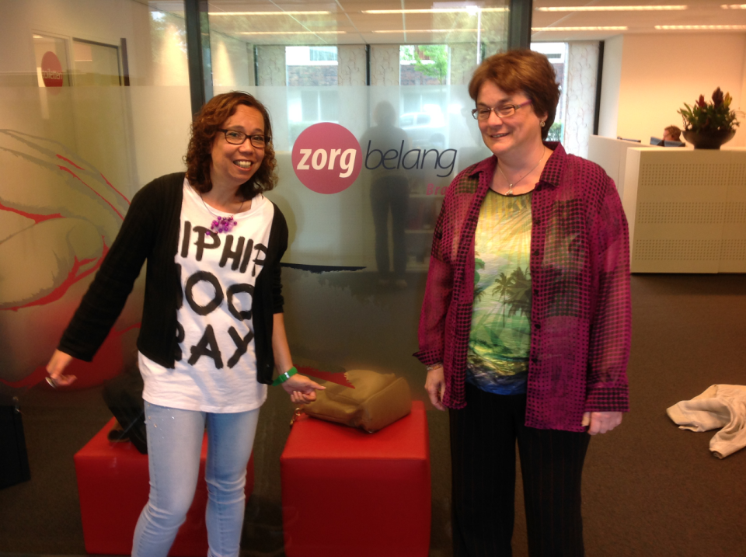
Mireille verteld haar ervaring Prokkel
Notes:
Mireille ik werd opgehaald door Linda Voortman en ging met haar naar haar kantoor en werd voorgesteld aan haar collega’s.
Deze Prokkelstage heb ik zelf geregeld heb Linda Voortman had daar al leuke
contakten mee
En heb een mail gestuurd naar haar zelf
Heb met haar samen mijn dag in overleg mogen invullen
Een van de werkzaamheden waren Langdurige zorg een debat mogen mee voorbereiden
Samen zaten we achter computer en zij typte precies in de woorden in met eenvoudige taal
Om vervolgens de 1e volgende dag in te brengen in haar inspreek moment over stukje ervaring van mij als het om PGB gaat
Het Regie verhaal
Het is ontzettend leuk om stage te mogen lopen en om van elkaar te leren
Heb voornamelijk vooral geleerd van uit mijn werk de LFB om initiatieven te nemen en door dit te mogen doen word je ook zelfstandiger van
Heb zelfs nog een mooi reactie gehad van Linda zelf hoe ze het zelf had ervaren
deze Stage was voor mij een hele mooie ervaring een van mijn leukste ervaringen
En dit jaar was ik gastvrouw bij Zorgbelang Brabant in Tilburg bij een conferentie van ziekenhuiszorg
Zorgbelang Brabant vindt goede zorg belangrijk en komt op voor de belangen van iedereen die gebruik maakt van zorg, jeugdhulp of maatschappelijke dienstverlening in de regio.

Slide 6
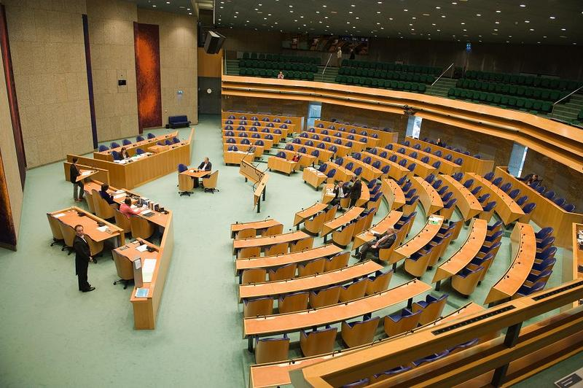
Prokkelstage Tweede Kamer

Slide 7
Wij vinden het belangrijk om op Prokkelstage te gaan
Notes:
Omdat we graag ervaring op doen en dat mensen van ons leren maar vooral leren we van elkaar.
Het is ook wel een wederzijdse interesse
En het is ook wel leuk om te zien wat iemand anders doet voor werk
Je geeft hun een ander beeld van mensen met een beperking.
Zo maak je mooie contakten en verbindingen met elkaar.

Slide 8
Bedankt voor het luisteren!
We hopen dat jullie helemaal enthousiast zijn

